Slide 1
Zpracování dat
S využitím podkladů K. Vlčkové a Jiřího Šafra

Slide 2
Když se řekne… věda
EXPLORAČNÍ VÝZKUM
INDUKCE
JEVY
DATA
TEORIE
DATA
DATA
DEDUKCE
HYPOTÉZY
KONFIRMAČNÍ VÝZKUM
VZOREK
METODA
DESIGN
ANALÝZA
AJ: phenomena, (empirical) data, facts, induction, theory, deduction, hypotheses, sample, method, design, analysis, exploratory and confirmatory research, statistics
Notes:
Jevy = realita. Teorie = naše konstrukce, reprezentace reality. Je-li konstrukce dobrá, daří se nám lépe využívat reality ku prospěchu svému.
Porozumění s tím nemá co dělat. Pravda je filozofický pojem.
Analýza – deskriptivní.
Statistická indukce již je součástí indukce.
Co dělá vědu vědou, je především systematičnost, kontrolovatelnost tvorby dat – objektivita(intersubjektivita). V kval bychom přidali ještě badatelovy hodnoty, čas a místo….
Fakta jsou výsledky analýzy dat, jde o tvrzení o datech.
Filozofie vědy se zabývá především vztahem mezi jevy a daty.

Slide 3
Zpracování dat jako jedna z fází výzkumu
Následuje nejčastěji po všech přípravných fázích
  formulace problému,
  studium literatury,
  formulování hypotéz,
  vymezení základních pojmů,
  tvorba výzkumného nástroje,
  volba výzkumného vzorku,
  ověřování konstrukce a vlastností výzkumného nástroje aj. v předvýzkumu,
  sběr dat.
Následuje fáze zpracování dat – odlišná fáze, dosti mechanická

Slide 4
Rozdíl zpracování dat v kvalitativním a kvantitativním výzkumu
O tom, jak bude vypadat zpracování dat rozhoduje to, zda jsme dělali kvalitativní či kvantitativní výzkum:
u kvalitativního
  budeme získaná data třídit, kategorizovat,
  kvalitativní analýza (typické, reprezentativní příklady X atypické),
  interpretovat, vysvětlovat,
u kvantitativního výzkumu
  bylo o způsobu zpracování dat bylo už rozhodnuto předem, než se začala sbírat data!!!,
  způsob zpracování byl také ozkoušen v předvýzkumu
  četnosti, statistika.
u smíšeného designu
  kombinace obojího

Slide 5
Kvalitně a adekvátně statistice sbíraná data
Problémy
Jednoznačné přiřazení do kategorií.
Dostatečně naplněné kategorie.
Dostatečný počet respondentů.
Otevřené položky a jejich kategorizace.
Moc dlouhé otázky a náročné nebo nesmyslné.
Nečitelné odpovědi.
Zavádějící odpovědi respondentů.
Plán kódování dat.

Slide 6
Předzpracování dat
Nejprve se data předzpracovávají
  připravují pro zpracování,
  zvažují se možné kategorizace dat,
  zadávají se proměnné a jejich hodnoty do hlavičky datové matice,
  pak se zadávají data převedená většinou do čísel.
vše už rovnou psát do počítače
  do (nejlépe) statistického programu nebo alespoň do Excelu,
  z něj se to dá převést do SPSS, Statistica, PSPP (free ware), R (free ware), aj.

Slide 7
Excel
Není statistický program
Mnohé jde zpracovat i v Excelu
Problém, jak pracovat s chybějícími daty
    ručně

Slide 8
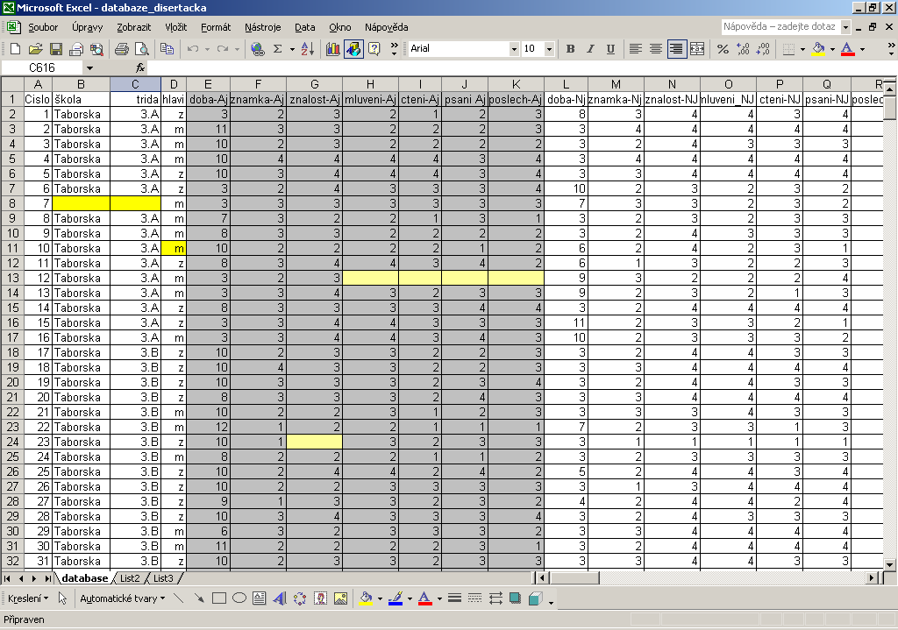
datová matice

Slide 9
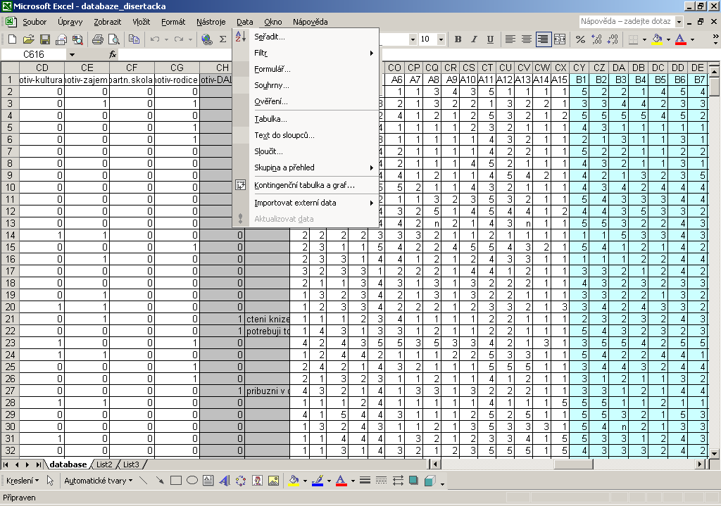
Data lze filtrovat –vybrat si pro analýzy jen např. dívky

Slide 10
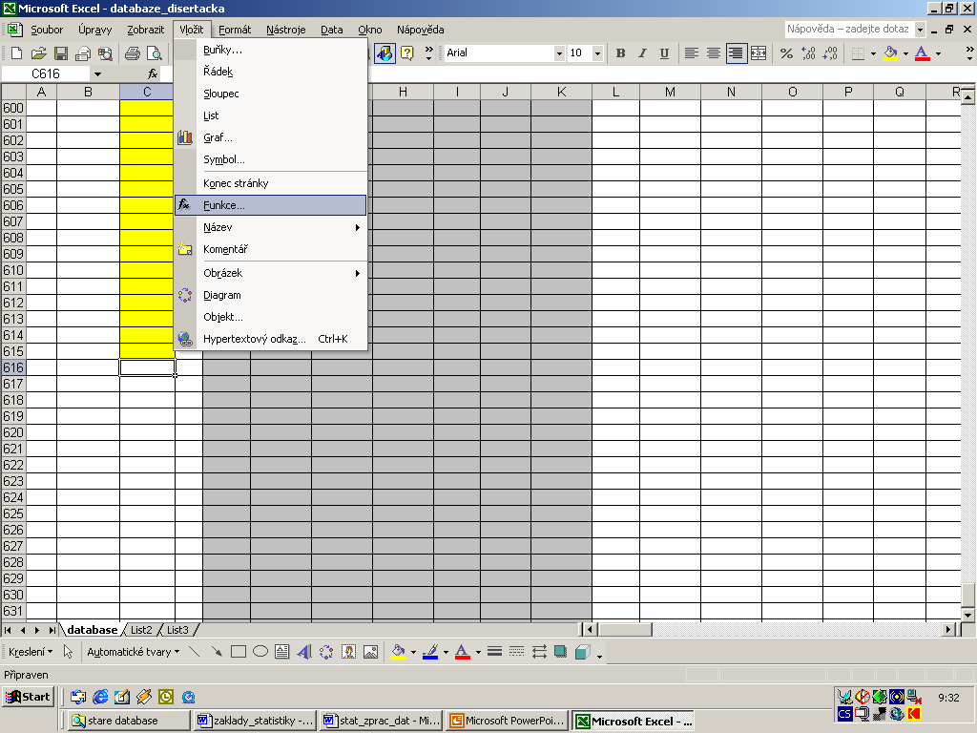
Pomocí Excelu lze počítat mnohé statistické funkce

Slide 11
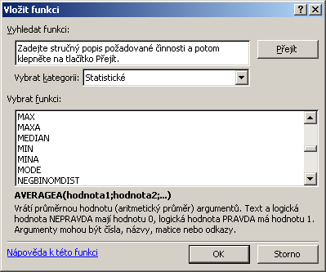
Použití funkcí v Excelu

Slide 12
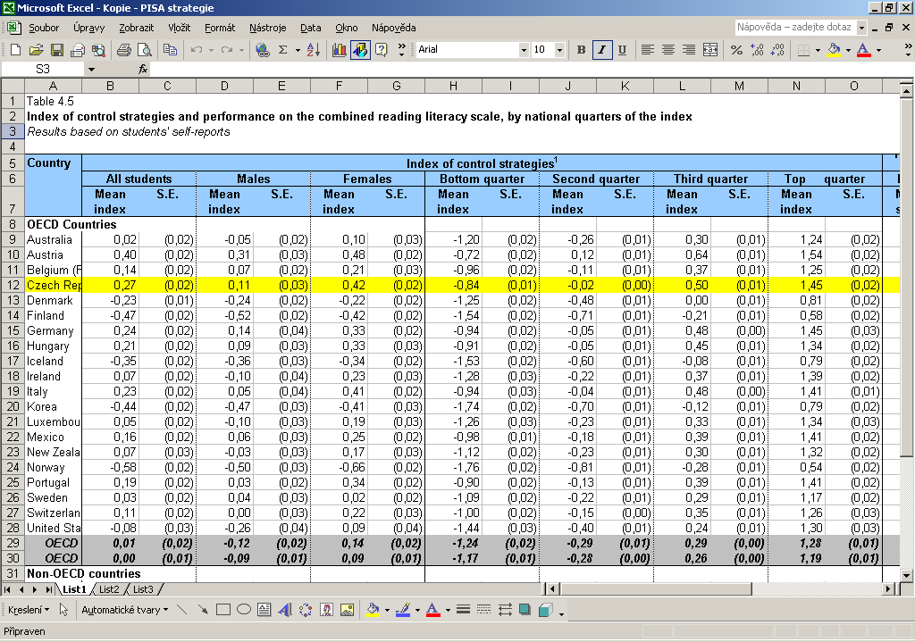
Tabulka výsledků

Slide 13
Ukázka grafického znázornění dat (Excel, sloupcový graf)
Doplnit hodnoty ke sloupcům

Slide 14
Ukázka grafického znázornění dat (Excel, histogram)
Statistické softwary umožní protažení linky dle Gaussovy křivky a test normality rozložení dat

Slide 15
Ukázka grafického znázornění dat (Excel, pruhový graf)
Doplnit hodnoty ke sloupcům

Slide 16
Ukázka grafického znázornění dat (Excel, pruhový graf)
Lépe dát krabicový graf, kde bude vidět i rozložení dat.

Slide 17
Ukázka grafického znázornění dat (Excel)
Chyba: znázornění spojnic, nejde o trend, nejde o souvislá data!
Viz také klima učitelského sboru aj.

Slide 18
Ukázka grafického znázornění dat (Excel, koláčový graf)
Pozor na zkreslení koláči, jde dát i poměrový pruhový graf

Slide 19
Ukázka grafického znázornění dat (Excel, koláčový graf)
Nepostrádá tento graf smysl?

Slide 20
Zpracování dat ve statistickém softwaru
Co by měl umět:
vytvoření kódovacího rámce,
zakódování dat,
transformace dat,
statistická analýza dat.

Slide 21
Hromadný sběř dat
Dotazníky (ev. jiné nástroje generující množství dat)
  Tužka –papír:
    Sebereme a očíslujeme (typicky levý horní roh – např. 001 – 999)
    Vytvoříme datovou matici („přepis dotazníku do PC“)
  Google form či jiný / podobný elektronický sběr dat (předchozí krok odpadá)
    Možno v Excelu (či LibreOffice Calculator) ev. rovnou ve statistickém programu
      Kde vzít Excel - https://it.muni.cz/sluzby/microsoft-office-365
      Kde vzít statistický software – viz návod doc. Vlčkové… nebo zkuste https://www.gnu.org/software/pspp/
    První sloupec ID (číslo dotazníku/ů)
    Další postupně jednotlivé odpovědi (např. „ot_1“ až „ot_99“)
      Jednotlivé typy odpovědí kódujeme
      Chybějící údaje kódujeme vysokým číslem, které nemůže být v intervalu použitého pro kódování (např. „99“ v případě likertovské škály míry souhlasu s výrokem v dotazníku „1-5“)

Slide 22
SPSS / PSPP
Stat. software

Slide 23
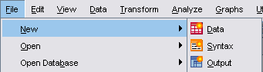
Tři typy oken v SPSS / PSPP
Data editor (záložky Variable View a Data View)
→ správa datového souboru
→ soubory s koncovkou *.sav
Output → výstupy analýz
→ soubory s koncovkou *.spv (od verze 15)
Syntax → zadávání pomocí příkazového řádku
→ soubory s koncovkou *.sps

Slide 24
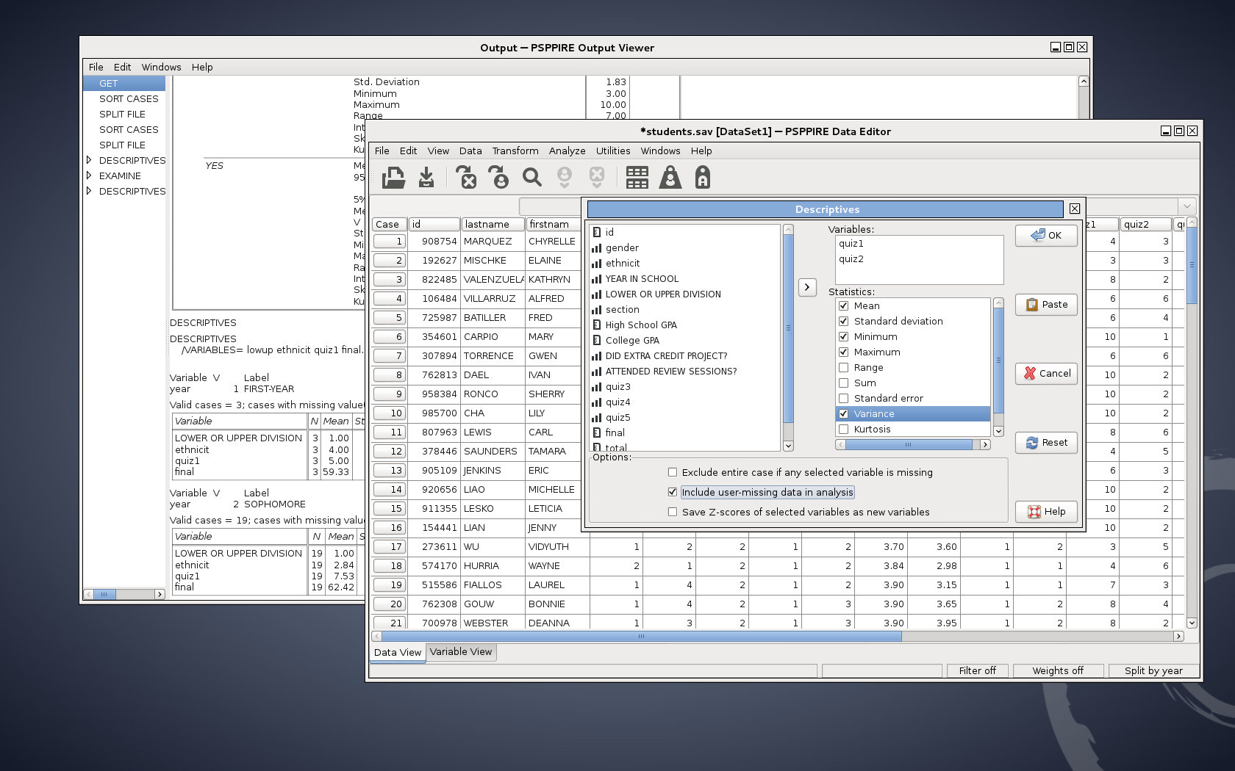
Jak to vypadá

Slide 25
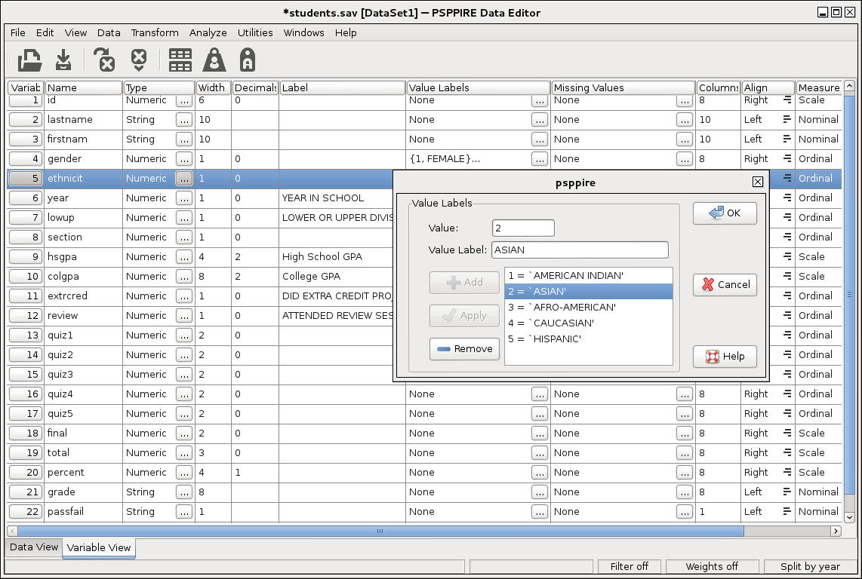
Proměnné - úpravy

Slide 26
Tři základní informace o proměnných:
jméno proměnné VARIABLE NAME
max. 8 znaků bez diakritiky, mezer; musí začínat písmenem (např. pohlavi) → bezpodmínečně v datech musí být
pro uživatele může být dále užitečná nadstavba:
popiska proměnné VARIABLE LABEL
Delší popis názvu znaku, lze s diakritikou, např. (zkrácené) znění otázky v dotazníku, který se bude objevovat ve výstupech (např. Pohlaví respondenta)
popisky kategorií (hodnot) proměnné VALUE LABELS
Popis kategorií znaku, které se budou objevovat ve výstupech (např. 1= muž, 2 = žena)

Slide 27
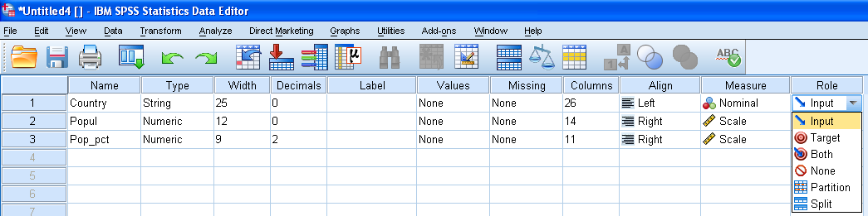
Ve Variable View je toho ale více
Nejdůležitější jsou:
Type: druh záznamu dat (v zásadě buď jako číslo = Numeric nebo jako slova = String). Preferujeme Numeric
Decimals: počet desetinných míst, co se bude zobrazovat ve výstupech (samotný záznam dat ale zachovává více desetinných míst)
Measure: typ proměnné (dříve to nevadilo, novější verze vyžadují pro určitý typ analýz)
Missings: uživatelsky definované hodnoty (o tom více jinde)
v novějších verzích (SPSS 22) ještě přibyla role proměnné v analýze (závislá, nezávislá, třídící atd.)

Slide 28
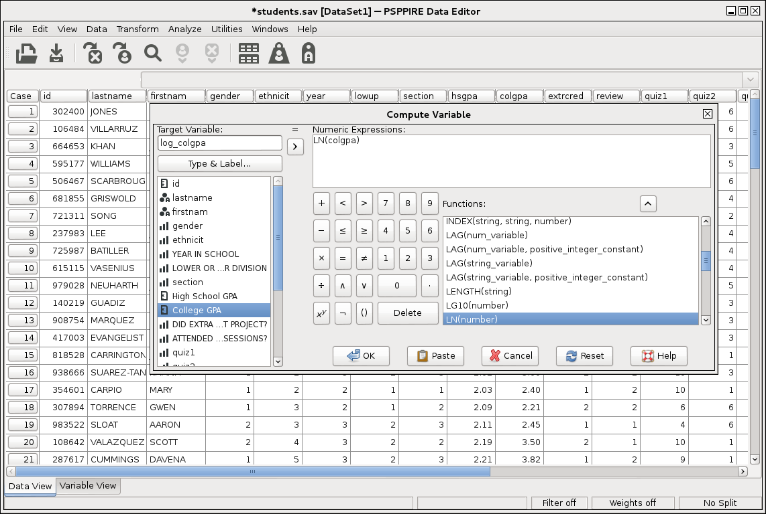
Překódování a transformace

Slide 29
Transformace dat → Transform
Výpočet/vytváření nových (syntetických) znaků
→ COMPUTE (nebo pro „načítání“ COUNT)
Rekódování
→ RECODE (do stejné nebo nové proměnné)
Visual Binding – nástroj pro snadné rekódování (pro spojité-kardinální znaky např. dle percentilů)

Slide 30
Úpravy dat a výstupů → Data
Uspořádání případů → SORT CASES
Rozdělení na podsoubory → SPLIT FILE
Výběr případů (filtrování) → SELECT CASES
Vážení → WEIGHT CASES
Agregace (např. průměry pro skupiny)
→ AGGREGATE
Spojování souborů dat / přidávání proměnných → MERGE FILES

Slide 31
Typy proměnných
 | Kategorické | Ordinální | Kardinální
Stevensova typologie | Nominální | Ordinální | Intervalová | Poměrová
Matematické operace | =,≠ | >,< | +,− | ×,÷
Statistiky | Frekvence, Modus | Medián, percentily | Průměr, směrodatná odchylka | Koeficient variace
Příklady | Město bydliště, Vystudovaný obor | dosažené vzdělání, hodnocení (výroku) na Likertově škále (např. 1-7) | Hodiny, IQ skór, Stupně Celsia | Věk, Stupně Celsia
Další dělení | dichotomické vs. polytomické |  | spojité vs. nespojité

Slide 32
kombinace úrovní proměnných - test
1 s 1 | Kontingenční tabulka s testem chí-kvadrát
1 s 2 | Kontingenční tabulka s testem chí-kvadrát
1 s 3 | Kontingenční tabulka s testem chí-kvadrát H-test podle Kruskala a Wallise
1 s 4 | H-test podle Kruskala a Wallise
1 s 5 | Jednofaktorová analýza rozptylu
2 s 2 | Kontingenční tabulka s testem chí-kvadrát Přesný test podle Fischera a Yatese Korelace Chí-kvadrát-test podle McNemara*
2 s 3 | Kontingenční tabulka s testem chí-kvadrát U-test podle Manna a Whitneyho Pořadová korelace podle Spearmana Pořadová korelace podle Kendalla
2 s 4 | U-test podle Manna a Whitneyho Pořadová korelace podle Spearmana Pořadová korelace podle Kendalla
2 s 5 | t-test podle Studenta bodová biseriální korelace
3 s 3 | Kontingenční tabulka s testem chí-kvadrát H-test podle Kruskala a Wallise Pořadová korelace podle Spearmana Pořadová korelace podle Kendalla Wilcoxonův test*
*nelze je provést ve všech situacích, resp. nejsou smysluplné

Slide 33
kombinace úrovní proměnných - test (pokračování)
3 s 4 | H-test podle Kruskala a Wallise Pořadová korelace podle Spearmana Pořadová korelace podle Kendalla
3 s 5 | Jednofaktorová analýza rozptylu Pořadová korelace podle Spearmana Pořadová korelace podle Kendalla
4 s 4 | Pořadová korelace podle Spearmana Pořadová korelace podle Kendalla Wilcoxonův test*
4 s 5 | Pořadová korelace podle Spearmana Pořadová korelace podle Kendalla (Kendallův koeficient pořadové korelace) Wilcoxonův test*
5 s 5 | Produkt-moment korelace Parciální korelace t-test pro nezávislé výběry

Slide 34
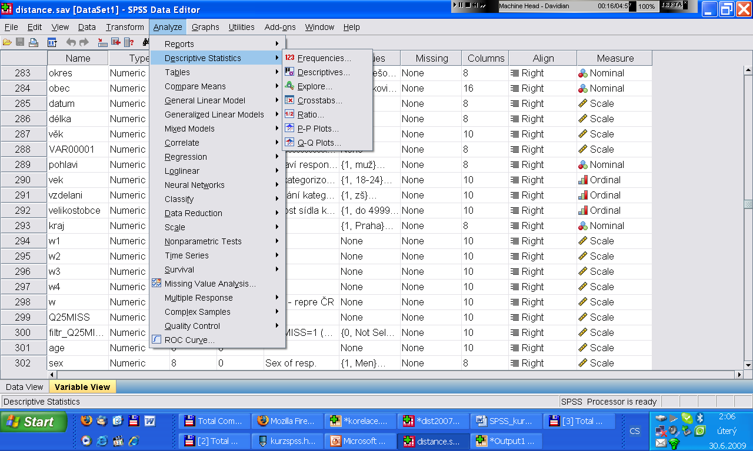
Analýzy
→ příkazy v sekci hlavního menu Analyze
Popisné statistiky: Descriptive statistics → Frequencies / Descriptives / Explore

Slide 35
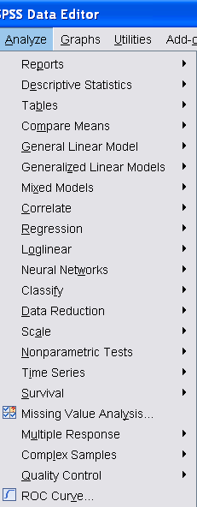
Analýzy → Analyze
Descriptive statistics
Tables
Compare means
Correlate
Data Reduction
Nonparametric Tests
Missing Value Analysis
Multiple Response

Slide 36
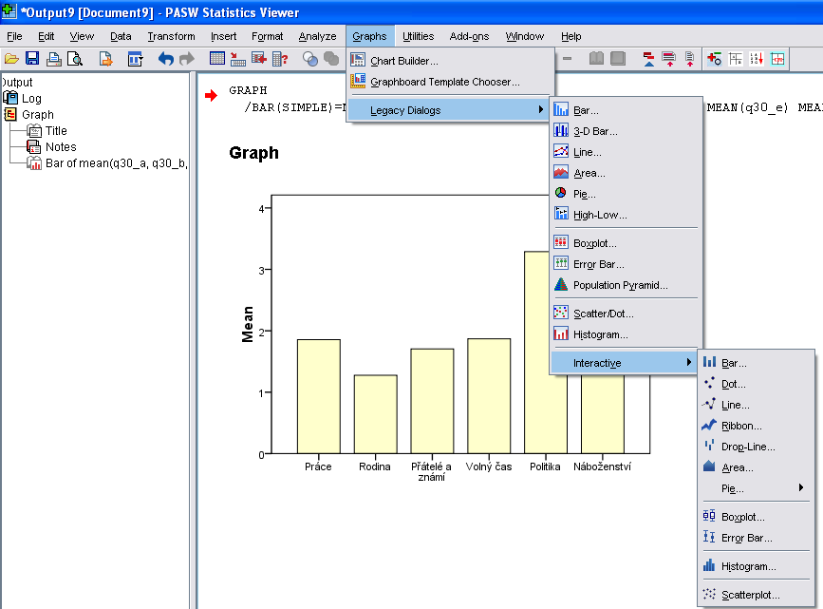
Grafy → Graphs

